Slide 1

SpringCloud简介
谢伟

Slide 2

2.
Eureka和Ribbon
1.
3.
程序架构演进过程
Hystrix熔断器
目 录
CONTENTS
4.
Config配置中心

Slide 3
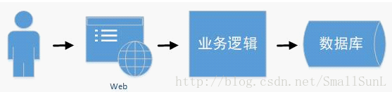
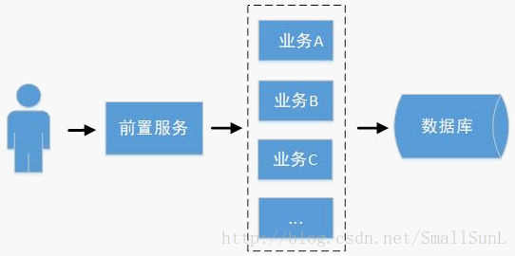




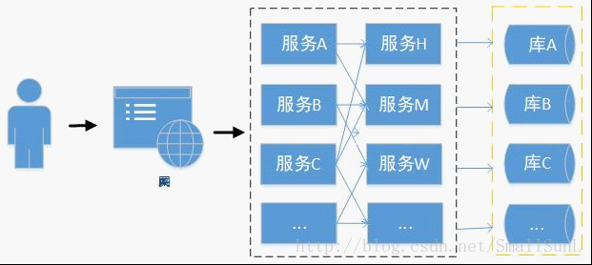


1.
程序架构演进过程
单体架构
垂直应用架构
服务化架构（Service Oriented Architecture）

Slide 4
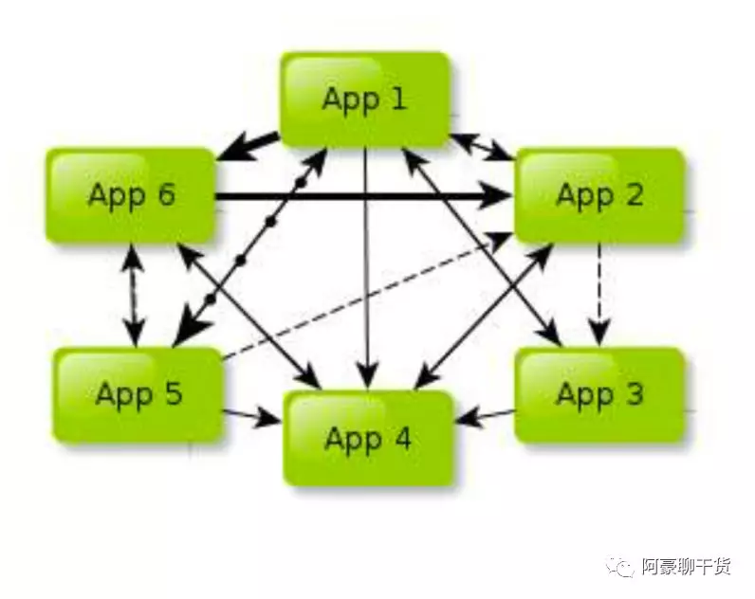
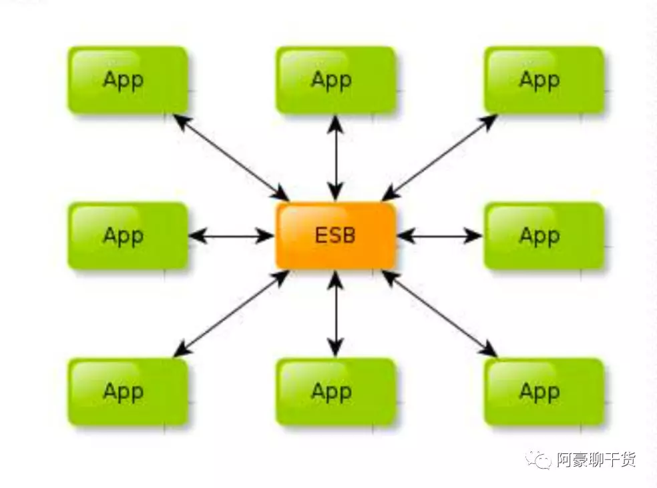
1.
程序架构演进过程
Service Oriented Architecture
ESB(企业服务总线)
系统中包含多个服务， 服务之间通过相互依赖最终提供一系列完整的功能。各个服务通常以独立的形式部署运行，服务之间 通过网络进行调用。
系统间的集成
系统的服务化
业务的服务化

Slide 5
1.
程序架构演进过程
分布式：不同模块部署在不同服务器上
作用：分布式解决网站高并发带来问题
集群：多台服务器部署相同应用构成一个集群
作用：通过负载均衡设备共同对外提供服务
SOA：业务系统分解为多个组件，让每个组件都独立提供离散，自治，可复用的服务能力，通过服务的组合和编排来实现上层的业务流程
作用：简化维护,降低整体风险,伸缩灵活
微服务：架构设计概念,各服务间隔离（分布式也是隔离）,自治（分布式依赖整体组合）其它特性 (单一职责,边界,异步通信,独立部署)是分布式概念的跟严格执行SOA到微服务架构的演进过程。
作用：各服务可独立应用，组合服务也可系统应用
Notes:
服务化的核心就是将传统的一站式应用根据业务拆分成一个一个的服务，而微服务在这个基础上要更彻底地去耦合（不再共享DB、KV，去掉重量级ESB），并且强调开发、运维一体化和快速演化。
微服务强调更深层次的组件化和服务化，每个微服务都可以拥有独立的运行空间，确保每一个服务组件可以作为单独的产品进行发布。
微服务抛弃了传统SOA笨重的企业服务总线，对外发布强调使用HTTP REST API的接口发布形式。

Slide 6
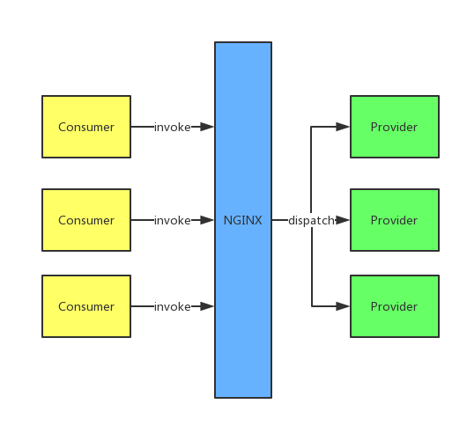
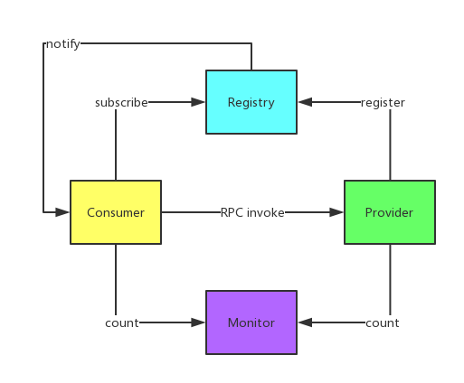
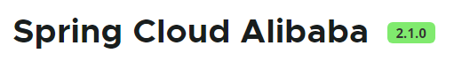
1.
程序架构演进过程
Nginx
基于Dubbo实现微服务
Notes:
最初的服务化解决方案是给提供相同服务提供一个统一的域名，然后服务调用者向这个域名发送HTTP请求，由Nginx负责请求的分发和跳转。
Nginx作为中间层，在配置文件中耦合了服务调用的逻辑，这削弱了微服务的完整性，也使得Nginx在一定程度上变成了一个重量级的ESB。
服务的信息分散在各个系统，无法统一管理和维护。每一次的服务调用都是一次尝试，服务消费者并不知道有哪些实例在给他们提供服务。这不符合DevOps的理念。
无法直观的看到服务提供者和服务消费者当前的运行状况和通信频率。这也不符合DevOps的理念。
消费者的失败重发，负载均衡等都没有统一策略，这加大了开发每个服务的难度，不利于快速演化。
为了解决上面的问题，我们需要一个现成的中心组件对服务进行整合，将每个服务的信息汇总，包括服务的组件名称、地址、数量等。服务的调用方在请求某项服务时首先通过中心组件获取提供这项服务的实例的信息（IP、端口等），再通过默认或自定义的策略选择该服务的某一提供者直接进行访问。所以，我们引入了Dubbo。
调用中间层变成了可选组件，消费者可以直接访问服务提供者。
服务信息被集中到Registry中，形成了服务治理的中心组件。
通过Monitor监控系统，可以直观地展示服务调用的统计信息。
Consumer可以进行负载均衡、服务降级的选择。
Registry严重依赖第三方组件（zookeeper或者redis），当这些组件出现问题时，服务调用很快就会中断。
DUBBO只支持RPC调用。使得服务提供方与调用方在代码上产生了强依赖，服务提供者需要不断将包含公共代码的jar包打包出来供消费者使用。一旦打包出现问题，就会导致服务调用出错。
最为重要的是，DUBBO现在已经停止维护了，对于技术发展的新需求，需要由开发者自行拓展升级。这对于很多想要采用微服务架构的中小软件组织，显然是不太合适的。

Slide 7
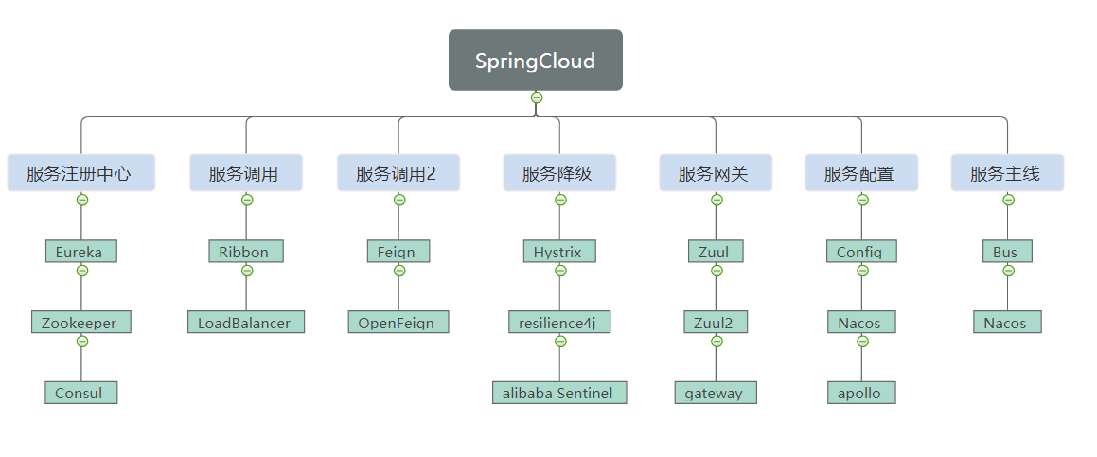
1.
程序架构演进过程

Slide 8
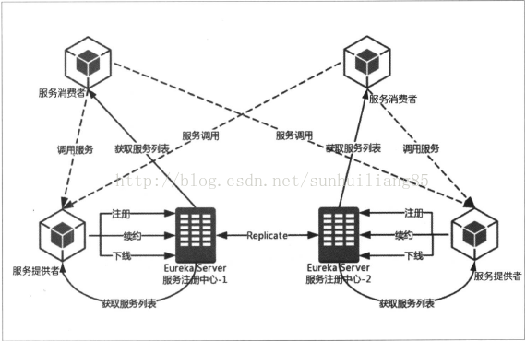

2.
Eureka和Ribbon
服务治理：实现各个微服务实例的自动化注册和发现。
服务注册：每个服务单元向注册中心登记自己提供的服务，包括服务的主机与端口号、服务版本号、通讯协议等一些附加信息。
服务发现：服务间的调用不再通过指定具体的实例地址来实现，而是通过服务名发起请求调用实现。服务调用方通过服务名从服务注册中心的服务清单中获取服务实例的列表清单，通过指定的负载均衡策略取出一个服务实例位置来进行服务调用。
Notes:
Spirng Cloud Eureka使用Netflix Eureka来实现服务注册与发现。它既包含了服务端组件，也包含了客户端组件，并且服务端与客户端均采用java编写，所以Eureka主要适用于通过java实现的分布式系统，或是JVM兼容语言构建的系统。Eureka的服务端提供了较为完善的REST API，所以Eureka也支持将非java语言实现的服务纳入到Eureka服务治理体系中来，只需要其他语言平台自己实现Eureka的客户端程序。目前.Net平台的Steeltoe、Node.js的eureka-js-client等都已经实现了各自平台的Ereka客户端组件。

Slide 9
2.
Eureka和Ribbon
Eureka服务端
即服务注册中心。它同其他服务注册中心一样，支持高可用配置。依托于强一致性提供良好的服务实例可用性，可以应对多种不同的故障场景。
Eureka客户端
主要处理服务的注册和发现。客户端服务通过注册和参数配置的方式，嵌入在客户端应用程序的代码中。在应用程序启动时，Eureka客户端向服务注册中心注册自身提供的服务，并周期性的发送心跳来更新它的服务租约。同时，他也能从服务端查询当前注册的服务信息并把它们缓存到本地并周期行的刷新服务状态。
Notes:
Eureka服务端支持集群模式部署，当集群中有分片发生故障的时候，Eureka会自动转入自我保护模式。它允许在分片发生故障的时候继续提供服务的发现和注册，当故障分配恢复时，集群中的其他分片会把他们的状态再次同步回来。集群中的的不同服务注册中心通过异步模式互相复制各自的状态，这也意味着在给定的时间点每个实例关于所有服务的状态可能存在不一致的现象。

Slide 10
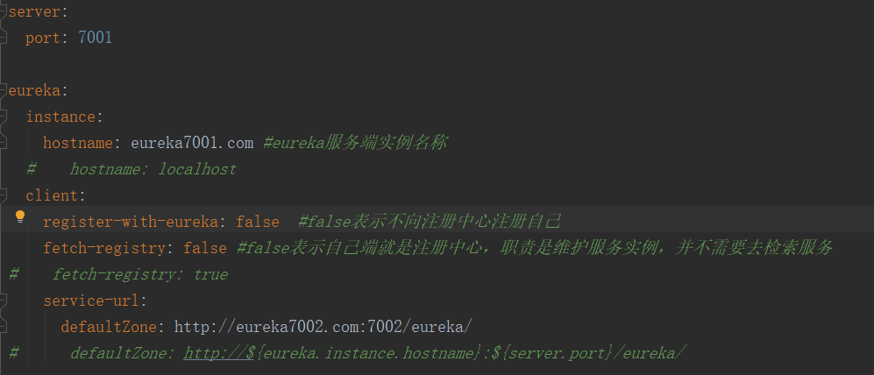
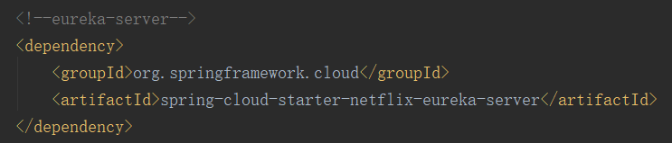
2.
Eureka和Ribbon
单机模式
集群模式

Slide 11
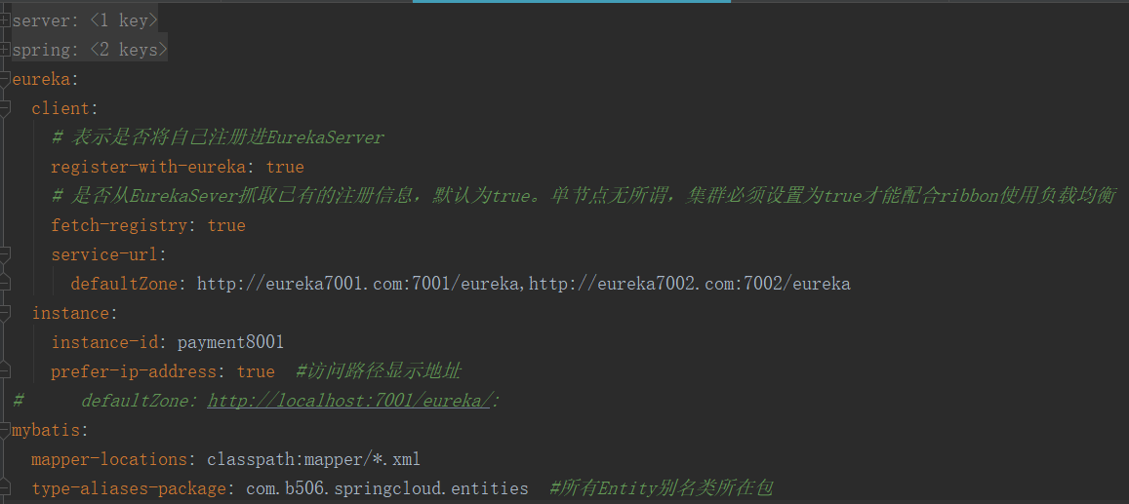
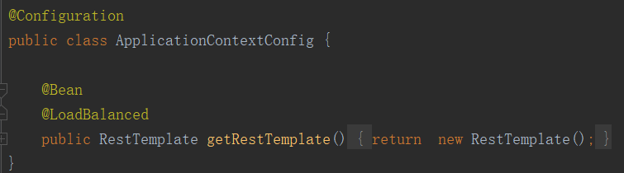
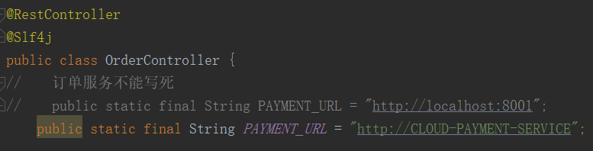
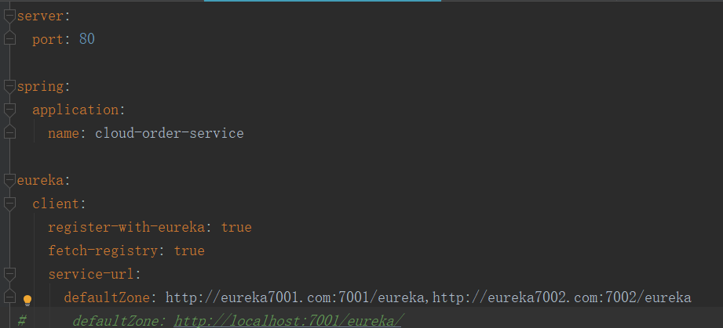
2.
Eureka和Ribbon
Notes:
RestTemplate提供了多种便捷访问远程Http服务的方法，
是一种简单便捷的访问restful服务的模板类，是spring提供的用于访问Rest服务的客户端模板工具集。

Slide 12
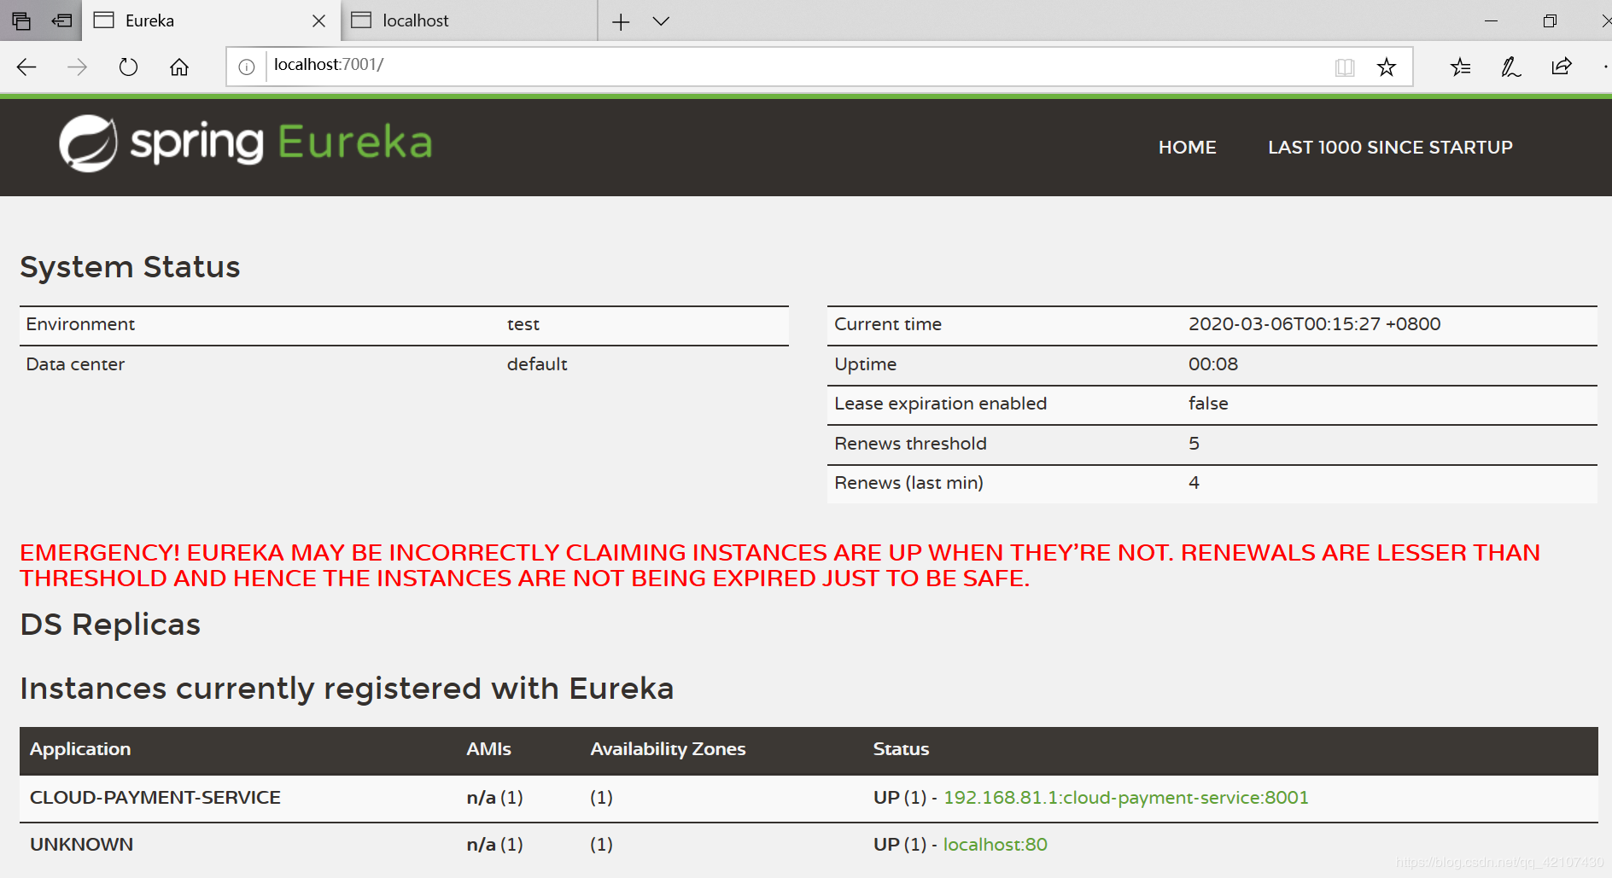

2.
Eureka和Ribbon
Eureka信息面板
Notes:
服务启动后，访问http://127.0.0.1:1110/可以看到Eureka的信息面板。如下图,目前Instancescurrently registered with Eureka一栏显示注册到服务注册中心内的服务。

Slide 13
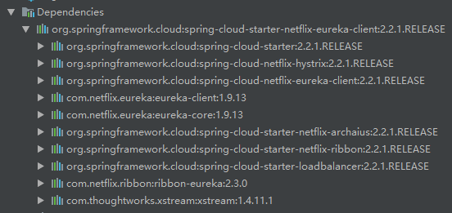
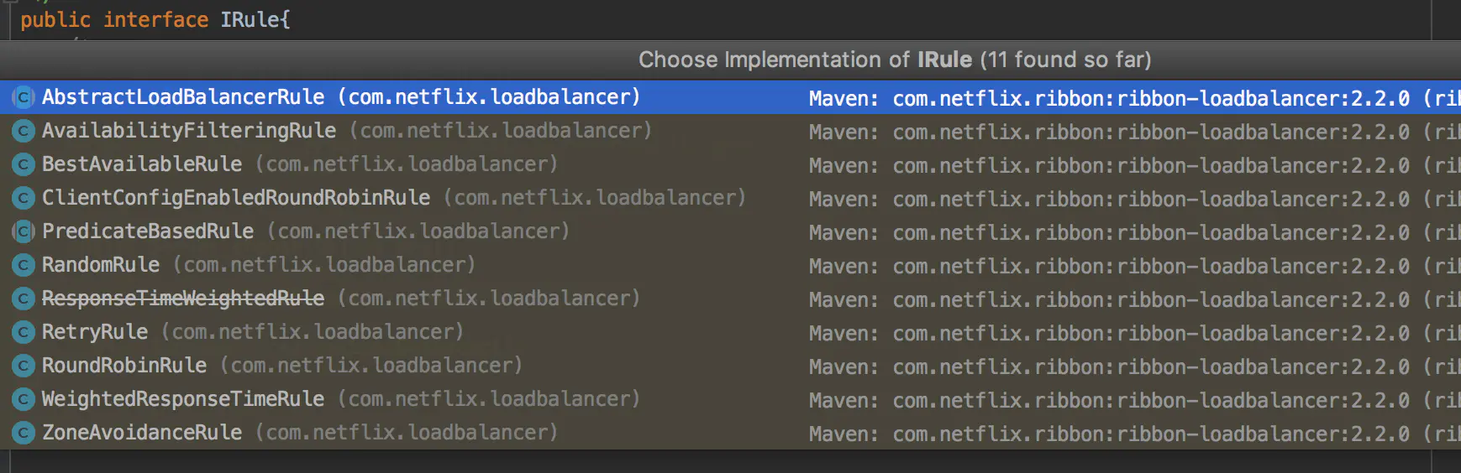
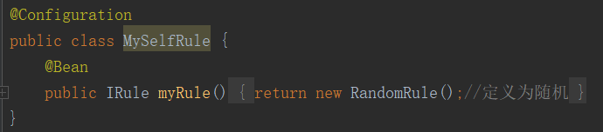
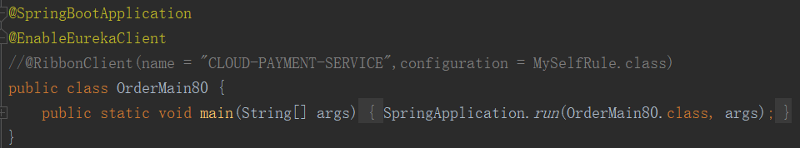
2.
Eureka和Ribbon
Notes:
Spring Cloud Ribbon是一个基于HTTP和TCP的客户端负载均衡工具，它基于Netflix Ribbon实现。通过Spring Cloud的封装，可以让我们轻松地将面向服务的REST模版请求自动转换成客户端负载均衡的服务调用。Spring Cloud Ribbon虽然只是一个工具类框架，它不像服务注册中心、配置中心、API网关那样需要独立部署，但是它几乎存在于每一个Spring Cloud构建的微服务和基础设施中。因为微服务间的调用，API网关的请求转发等内容，实际上都是通过Ribbon来实现的，包括后续我们将要介绍的Feign，它也是基于Ribbon实现的工具。所以，对Spring Cloud Ribbon的理解和使用，对于我们使用Spring Cloud来构建微服务非常重要。
轮询
会先过滤掉由于多次访问故障而处于断路器跳闸状态的服务,然后选择一个并发量最小的服务
默认规则,复合判断server所在区域的性能和server的可用性选择服务器
随机
对RoundRobinRule的扩展,响应速度越快的实例选择权重越多大,越容易被选择
先过滤掉故障实例,再选择并发较小的实例
先按照RoundRobinRule的策略获取服务,如果获取服务失败则在指定时间内进行重试,获取可用的服务

Slide 14
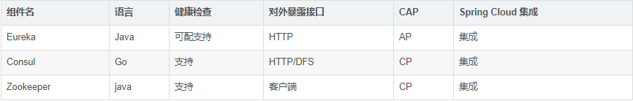
2.
Eureka和Ribbon
Eureka、Zookeeper、Consul三个注册中心的异同点
阿里巴巴为什么不用 ZooKeeper 做服务发现？
http://jm.taobao.org/2018/06/13/%E5%81%9A%E6%9C%8D%E5%8A%A1%E5%8F%91%E7%8E%B0%EF%BC%9F/

Slide 15

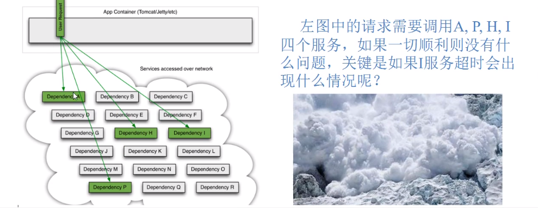
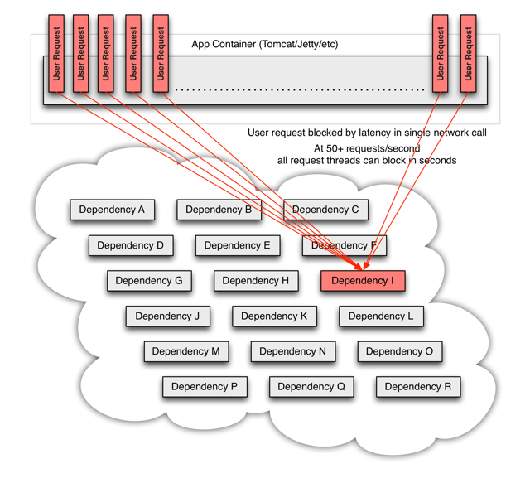
3.
Hystrix熔断器
需求：
通过第三方客户端库访问的依赖项（通常是通过网络）的延迟和故障进行保护和控制。
在复杂的分布式系统中阻止级联故障。
快速失败，快速恢复。
回退，尽可能优雅地降级。
启用近实时监控、警报和操作控制。
Notes:
多个微服务之间调用的时候，假设微服务A调用微服务B和微服务C，微服务B和微服务C又调用其他的微服务，这就是所谓的”扇出“。如果扇出的链路上某个微服务的调用响应时间过长或者不可用，对微服务A的调用就会占用越来越多的系统资源，进而引起系统崩溃，也就是所谓的雪崩效应。
也就是当我们发现一个模块下的某个实例失败后，这时候这个模块依然还会接受流量，然后这个有问题的模块还调用了其他的模块，这样就会发生级联故障。
对于高流量的应用来说，单一的后端依赖可能会导致所有服务器上的所有资源都在几秒钟内饱和。比失败更糟糕的是，这些应用程序还可能导致服务之间的延迟增加，备份队列，线程和其他系统资源的紧张，导致整个系统发生更多的级联故障。这些都表示需要对故障和延迟进行隔离和管理，一边单个依赖关系的失败，不能取消整个应用程序或系统。

Slide 16
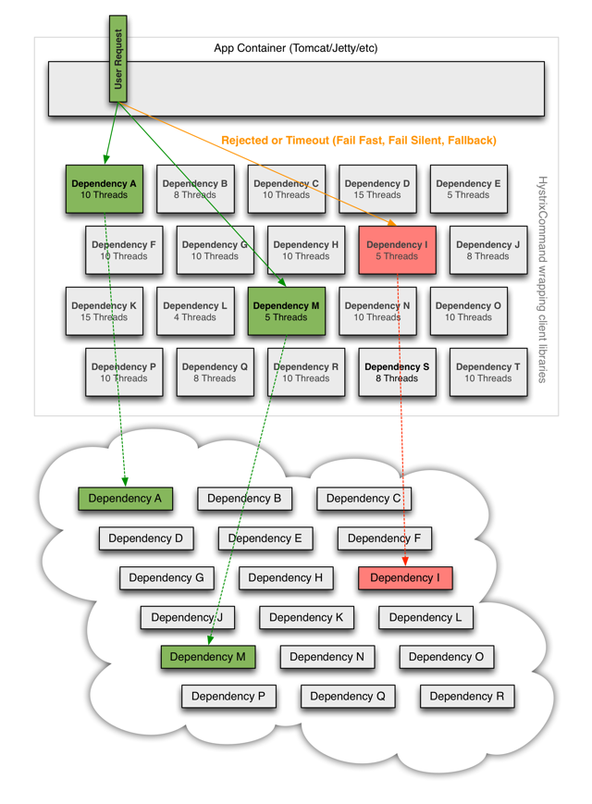
3.
Hystrix熔断器
用一个HystrixCommand包装所有的对外部系统（或者依赖）的调用，典型地它们在一个单独的线程中执行
为每个依赖项维护一个小的线程池
调用的结果有这么几种：成功、失败（客户端抛出异常）、超时、拒绝。
在一段时间内，如果服务的错误百分比超过了一个阈值，就会触发一个断路器来停止对特定服务的所有请求，无论是手动的还是自动的。
当请求失败、被拒绝、超时或短路时，执行回退逻辑。
实时监控指标和配置变化。
用Hystrix进行包装后结构
Notes:
；如果线程池满了，那么该依赖性将会立即拒绝请求，而不是排队。
当你使用Hystrix来包装每个依赖项时，上图中所示的架构会发生变化，如下图所示：
每个依赖项相互隔离，当延迟发生时，它会被限制在资源中，并包含回退逻辑，该逻辑决定在依赖项中发生任何类型的故障时应作出何种响应

Slide 17
3.
Hystrix熔断器
服务降级
服务器忙,请稍后再试,不让客户端等待并立刻返回一个友好提示,fallback
哪些情况会发出降级
程序运行异常
超时
服务熔断触发服务降级
线程池/信号量也会导致服务降级
服务熔断
类比保险丝达到最大服务访问后,直接拒绝访问,拉闸限电,然后调用服务降级的方法并返回友好提示就是保险丝。
服务的降级->进而熔断->恢复调用链路
服务限流
秒杀高并发等操作,严禁一窝蜂的过来拥挤,大家排队,一秒钟N个,有序进行

Slide 18
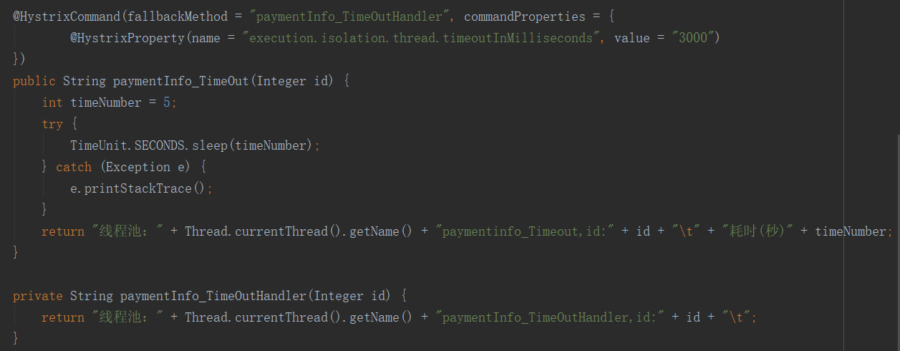
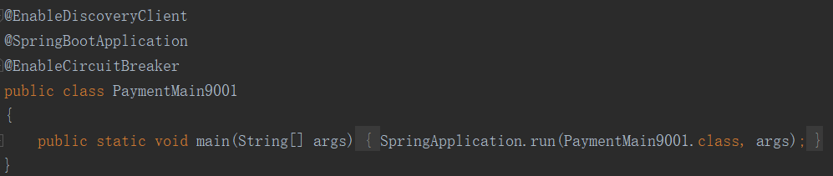
3.
Hystrix熔断器
@DefaultProperties(defaultFallback="")
@HystrixCommand//不加属性代表使用默认的全局处理方法。

Slide 19
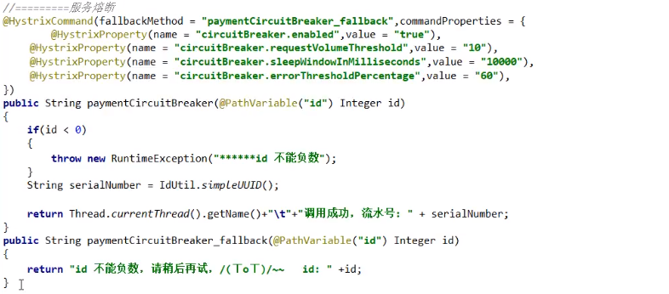
3.
Hystrix熔断器
Notes:
断路器的快照时间窗，也叫做窗口期。可以理解为一个触发断路器的周期时间值，默认为10秒（10000）。
断路器的窗口期内触发断路的请求阈值，默认为20。换句话说，假如某个窗口期内的请求总数都不到该配置值，那么断路器连发生的资格都没有。断路器在该窗口期内将不会被打开。
断路器的窗口期内能够容忍的错误百分比阈值，默认为50（也就是说默认容忍50%的错误率）。打个比方，假如一个窗口期内，发生了100次服务请求，其中50次出现了错误。在这样的情况下，断路器将会被打开。在该窗口期结束之前，即使第51次请求没有发生异常，也将被执行fallback逻辑。

Slide 20
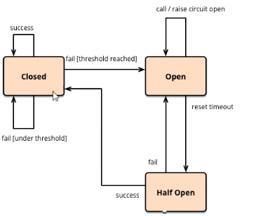
3.
Hystrix熔断器
熔断打开
请求不再调用当前服务,内部设置一般为MTTR(平均故障处理时间),当打开长达导所设时钟则进入半熔断状态
熔断关闭
熔断关闭后不会对服务进行熔断
熔断半开
部分请求根据规则调用当前服务，如果请求成功且符合规则认为当前服务恢复正常，关闭熔断
Notes:
再有请求调用的时候，将不会调用主逻辑，而是直接调用降级fallback。通过断路器，实现了自动的发现错误并将降级逻辑切换为主逻辑，减少响应延迟的效果
当断路器打开，对主逻辑进行熔断之后，hysrix会启动一个休眠时间窗，在这个时间窗内，降级逻辑是临时的成为主逻辑，当休眠时间窗到期，断路器将进入半开状态，释放一次请求到原来的主逻辑上，如果此次请求正常返回，那么断路器将继续闭合，主逻辑恢复。如果这次请求依然有问题，断路器继续进入打开状态，休眠时间窗重新计时。

Slide 21
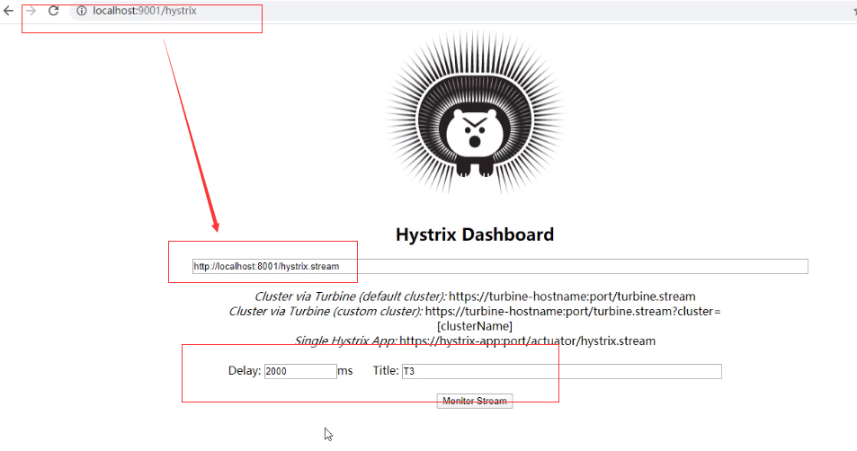
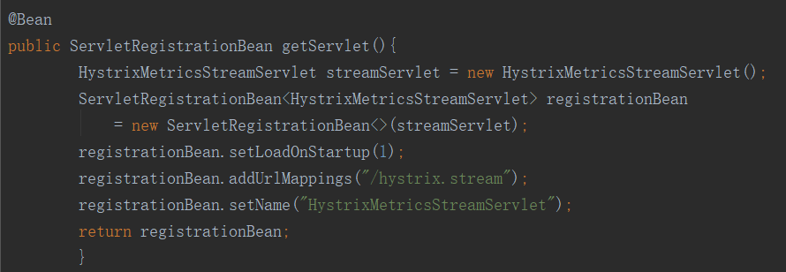
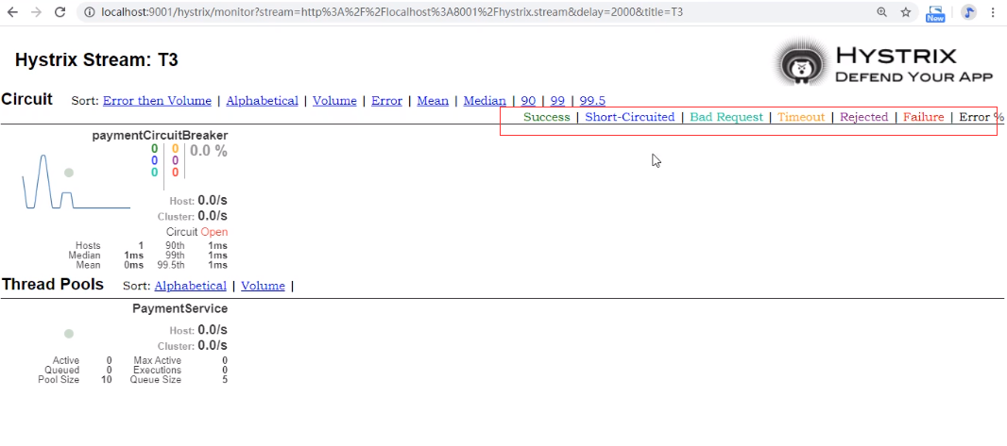
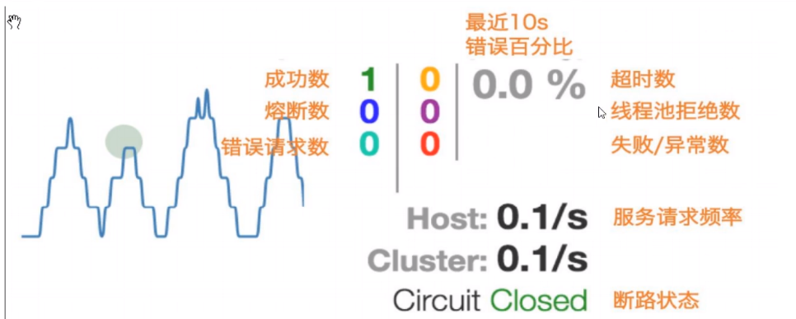
3.
Hystrix熔断器
@EnableHystrixDashboard
Notes:
此配置是为了服务监控而配置，与服务容错本身无观，springCloud 升级之后的坑
* ServletRegistrationBean因为springboot的默认路径不是/hystrix.stream
* 只要在自己的项目中配置上下面的servlet即可

Slide 22
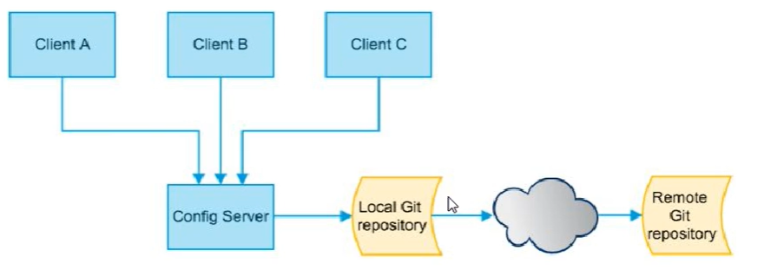
4.
Config配置中心
在分布式系统中，由于服务数量巨多，为了方便服务配置文件统一管理，实时更新，所以需要分布式配置中心组件。Spring Cloud Config项目是就是这样一个解决分布式系统的配置管理方案。它包含了git仓库，Client和Server两个部分，server提供配置文件的存储、以接口的形式将配置文件的内容提供出去，client通过接口获取数据、并依据此数据初始化自己的应用。
Notes:
在分布式系统中，由于服务数量巨多，为了方便服务配置文件统一管理，实时更新，所以需要分布式配置中心组件。Spring Cloud Config项目是就是这样一个解决分布式系统的配置管理方案。它包含了Client和Server两个部分，server提供配置文件的存储、以接口的形式将配置文件的内容提供出去，client通过接口获取数据、并依据此数据初始化自己的应用。
SpringCloudConfig为微服务架构中的微服务提供集中化的外部配置支持，配置服务器为各个不同微服务应用的所有环境提供了一个中心化的外部配置。

Slide 23
4.
Config配置中心
远程git仓库
用来存储配置文件的地方，多环境配置文件使用 {应用名}-{环境名}.yml
Config Server
分布式配置中心，指定了git仓库uri、搜索路径、访问账号和密码
微服务应用
配置客户端（Config Client），指定应用名、配置中心url、环境名、分支名等
作用：
集中管理配置文件
不同环境不同配置，动态化的配置更新，比如dev\test\beta\release等。
运行期间动态调整配置，服务会向配置中心统一去拉取自己的配置信息
当配置发生改变时，服务不需要重启即可感知到配置的变化并应用新的配置
将配置信息已Rest接口的形式暴露。（即可通过post/curl访问刷新即可）
Notes:
微服务应用启动，根据bootstrap.yml（properties）中配置的应用名（application）、环境名（profile）、分支名（label），向Config Server请求配置信息
Config Server 根据自己bootstrap.yml（properties）中的Git（或SVN）仓库信息加上客户端传来的配置定位信息去查配置信息的路径
Config Server 执行git clone命令，将配置信息下载到本地Git仓库中，将配置信息加载到Spring的ApplicationContext读取内容返回给客户端（微服务应用）
客户端将内容加载到ApplicationContext，配置内容的优先级大于客户端内部的配置内容，进行忽略
特殊情况： 当Config Server因为网络原因无法连接到Git或SVN时，客户端的请求过来后，会先连接Git或SVN，如果没连上，就使用本地仓库的配置文件内容进行返回给客户端

Slide 24
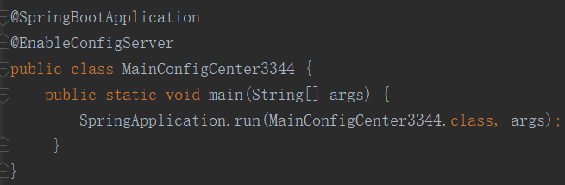
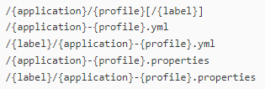
4.
Config配置中心
创建Config Server
创建git仓库，获得新创建的git地址
本地硬盘目录上新建git仓库并clone
创建服务端项目，添加依赖，yml文件配置，以及主启动类：
{application} 就是应用名称，对应到配置文件上来，就是配置文件的名称部分
{profile} 就是配置文件的版本，我们的项目有开发版本、测试环境版本、生产环境版本
{label} 表示 git 分支，默认是 master 分支，如果项目是以分支做区分也是可以的，那就可以通过不同的 label 来控制访问不同的配置文件了。
Notes:
SpringCloudConfig为微服务架构中的微服务提供集中化的外部配置支持，配置服务器为各个不同微服务应用的所有环境提供了一个中心化的外部配置。

Slide 25
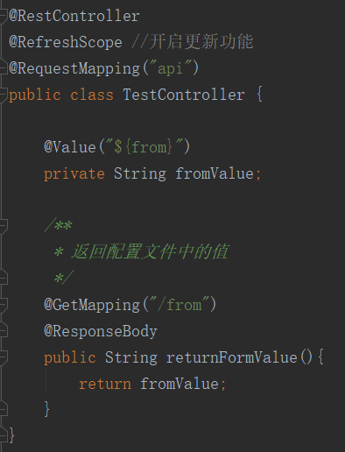
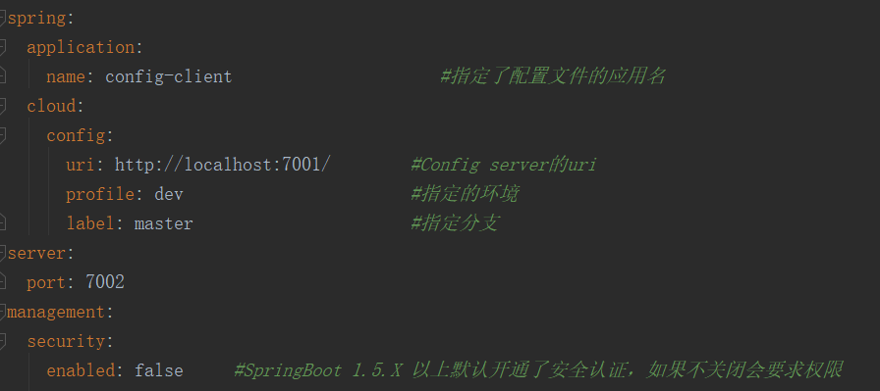
4.
Config配置中心
模拟Config Client
创建客户端项目，添加依赖；新建主启动类；
配置bootstrap.yml文件: 以及Controller：
POM引入actuator监控
修改yml,暴露监控端口
@RefreshScope修饰控制类
curl -X POST "http://localhost:7002/api/form"
Notes:
SpringCloudConfig为微服务架构中的微服务提供集中化的外部配置支持，配置服务器为各个不同微服务应用的所有环境提供了一个中心化的外部配置。

Slide 26

谢谢观看

